Slide 1
LocalZero Top-Maßnahmen Industrie

Slide 2
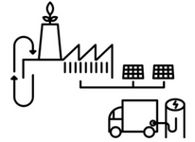

Top-Maßnahmen Sektor Industrie/Wirtschaft
Industrie-Sektor
Maßnahmentypen: Enabling-Maßnahme Planerische Maßnahme Technische Maßnahme
Enabling Dritter, die techn. Maßnahme umzusetzen Veränderung der Rahmenbedingungen Einsparungen bspw. durch Reduktion des Energieverbrauchs
TOP 001 Aufbau lokaler Klimaschutz-Allianzen
TOP 002 Energieverbrauch kommunaler Krankenhäuser (oder anderer kommunaler Liegenschaften) senken
TOP 003 Koordinierte Beratung für Unternehmen und Industrie
TOP 004 Kreislaufwirtschaft und nachhaltige Baustoffe im Baubereich
TOP 005 Einrichtung von Materiallagern und Bauteilkatalogen für gebrauchte Bauteile
Prio A
Prio A
Prio A
Prio B
Prio B
Seite 1

Slide 3
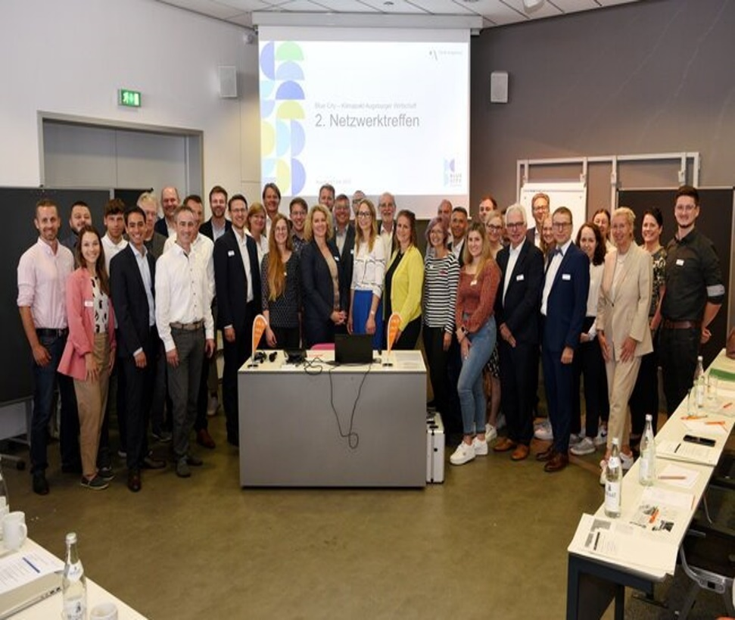
TOP 001
Aufbau lokaler Klimaschutz-Allianzen
Industrie-Sektor
Lokales Unternehmensnetzwerk von Unternehmen zum Thema Klimaschutz gründen, z.B. Unternehmensnetzwerk für Klimaneutralität 2030. ​
Durch gute lokale Vernetzung werden Potentiale sichtbar, die Unternehmen gemeinsam heben können (z.B. kann die Abwärme des einen Betriebs im anderen Betrieb genutzt werden, etc.)​
Austausch über korrekte CO2 Bilanzierung und Tools für Monitoring​
Gemeinsame Lobbyarbeit: Was brauchen die Unternehmen vom Stadtrat / Gemeinderat, damit Sie klimaneutral werden können?​
Auch eine vertrauliche Runde, in der Unternehmensvertreter sich vertraulich austauschen können, kann hilfreich sein (Beispiel Mannheim)​
; Stadt Mannheim 2020: Die Klimaschzutz-Allianz; Stadt Augsburg 2024: Klimapakt Augsburger Wirtschaft
Zweites Netzwerktreffen: Klimapakt Augsburger Wirtschaft
Quelle: Stadt Augsburg
Maßnahmentyp
Beteiligte Akteure
Enabling-Maßnahme:
Enabling Dritter, die technische Maßnahme umzusetzen
Planerische Maßnahme:
Veränderung der Rahmenbedingungen, durch die andere Akteure technische Maßnahmen umsetzen
  Stadt-/Gemeinderat
  kommunale Unternehmen und Organisationen
  evtl. Stadtwerke
  evtl. Vereine
Quellen:
Seite 2

Slide 4

TOP 002
Energieverbrauch kommunaler Krankenhäuser (oder anderer kommunaler Liegenschaften) senken
Industrie-Sektor
Krankenhäuser werden teilweise von den Kommunen selbst betrieben, die Kommune und die entsprechende Verwaltung hat hier großen Einfluss und Gestaltungsspielraum.​
Klimaschutzmanagement und Energiemanagement einführen, damit relevante Maßnahmen erkannt und priorisiert werden​ können
Energieverbrauch senken durch effizientere Geräte (z.B. Waschmaschinen und Wäschetrockner), Gebäudemodernisierung (Dämmung) oder intelligentere Steuerungen (Lichter und andere Geräte ausschalten)​
Projekt KLIK green: Krankenhaus trifft Klimaschutz
Projekt KLIK green
Quelle: KLIK green
Maßnahmentyp
Beteiligte Akteure
Technische Maßnahme:
THG-Einsparungen durch Senkung des Energieverbrauchs kommunaler Krankenhäuser
  Stadt-/Gemeinderat
  Kommunale Verwaltung
  Krankenhausleitungen
Quellen:
Seite 3

Slide 5


TOP 003
Koordinierte Beratung für Unternehmen und Industrie
Industrie-Sektor
Eine von der Kommune angebotene "offizielle" Energieberatung genießt ein hohes Vertrauen in Industrie und Betrieben
Energieberatung gezielt für Unternehmen anbieten​
Auf entsprechende Fördermöglichkeiten aus Bundesmitteln hinweisen/ diese konsequent nutzen
Bildungsarbeit leisten, um Hemmnisse für Investitionen in Energiesparmaßnahmen und Klimaschutzmaßnahmen zu reduzieren​
Difu 2023: Praxisleitfaden Entwicklung und Angebot von Energiedienstleistungen und Optimierung der (institutionellen) Beratungsstrukturen; Difu 2023: Praxisleitfaden Umwelt- und Energiemanagement in Betrieben; Difu 2023: Praxisleitfaden Klimaschutz in Kommunen
Transformationsberatung Osnabrück
Quelle: WIGOS
Maßnahmentyp
Beteiligte Akteure
Enabling-Maßnahme:
Enabling Dritter, die technische Maßnahme umzusetzen
Planerische Maßnahme:
Veränderung der Rahmenbedingungen, durch die andere Akteure technische Maßnahmen umsetzen
  Stadt-/Gemeinderat
  Kommunale Verwaltung
  Lokales Klimaschutzmanagement
Quellen:
Transformationsberatung Osnabrück
Seite 4

Slide 6

TOP 004
Kreislaufwirtschaft und nachhaltige Baustoffe im Baubereich
Industrie-Sektor
Der Bausektor gehört zu den ressourcenintensivsten Wirtschaftssektoren: 2018 fielen etwa 219 Millionen Tonnen Bauabfälle an – und machten damit mehr als die Hälfte des Gesamtabfallaufkommens in Deutschland aus. ​
Anpassung kommunaler Vergabeverfahren ​
Einführung ökologischer Richtlinien für Baustoffe​
Dokumentation der Lebenszyklen von in Gebäuden verbauten Materialien bei großen öffentlichen Neubauvorhaben und bei selektivem Rückbau, zum Beispiel in einem Gebäudepass​
Difu 2023: Praxisleitfaden Vermeidung und Verwertung von Bauabfällen durch Ansätze der Kreislaufwirtschaft; DGNB 2024: Zirkuläres Bauen
Maßnahmenbeispiele Kreislaufwirtschaft und nachhaltiges Bauen
Quelle: Difu
Maßnahmentyp
Beteiligte Akteure
Enabling-Maßnahme:
Enabling Dritter, die technische Maßnahme umzusetzen
Technische Maßnahme:
Klimafreundlicheres Bauen für öffentliche Bauten (weniger graue Emissionen)
  Stadt-/Gemeinderat
  Kommunale Verwaltung
  Lokales Klimaschutzmanagement
  Lokale Bauträger:innen
Quellen:
Seite 5

Slide 7
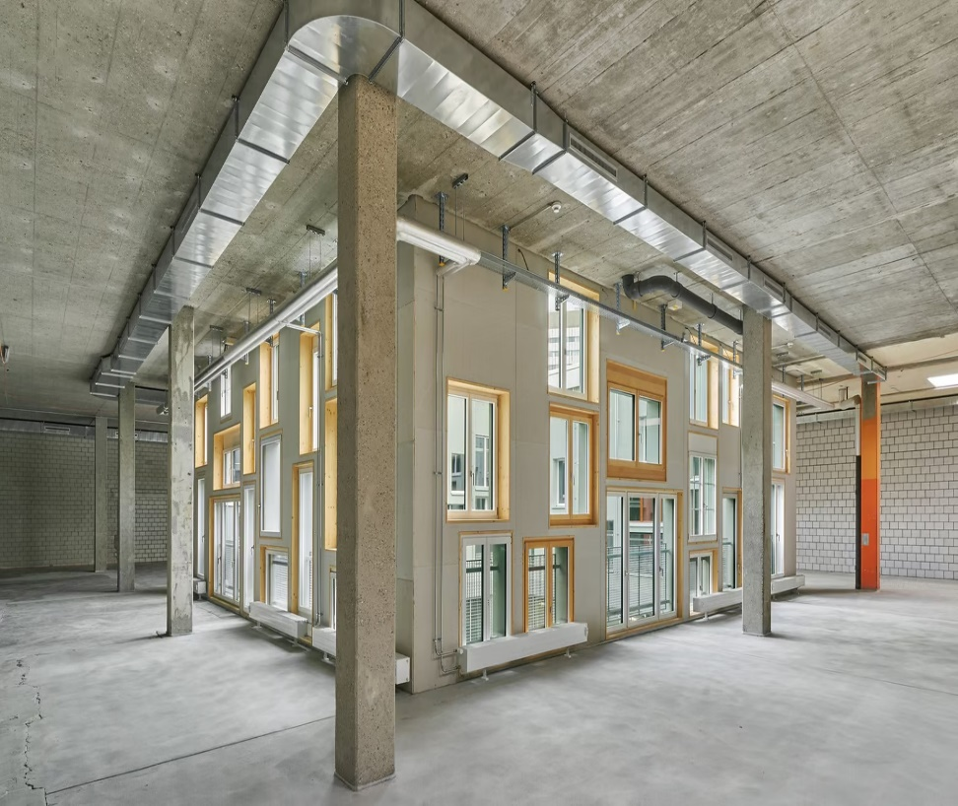
TOP 005
Einrichtung von Materiallagern
und Bauteilkatalogen für gebrauchte Teile
Industrie-Sektor
Der Bausektor gehört zu den ressourcenintensivsten Wirtschaftssektoren: 2018 fielen etwa 219 Millionen Tonnen Bauabfälle an – und machten damit mehr als die Hälfte des Gesamtabfallaufkommens in Deutschland aus. ​
Einrichtung von Materiallagern und Bauteilkatalogen für gebrauchte Bauteile (aus dem Bausektor)​
Kommune richtet Lager für Stahlträger etc. ein​
Durch wiederholtes einsetzen der Bauteile werden Ressourcen und Emissionen gespart​
Bauteile, die normal neu produziert werden müssten, können wiederverwendet werden​
​
​
DGNB 2024: Zirkuläres Bauen; Kanton Basel Stadt 2024: Engagement für die Kreislaufwirtschaft
Bauteilkatalog Basel
Quelle: Kanton Basel-Stadt
Maßnahmentyp
Beteiligte Akteure
Enabling-Maßnahme:
Bauakteur:innen können durch Materiallager und Bauteilkataloge klimafreundlicher und ressourcenschonender Bauen
  Stadt-/Gemeinderat
  Kommunale Verwaltung
  Lokales Klimaschutzmanagement
  Lokale Bauträger:innen
Quellen:
Seite 6

